Slide 1
Направление «Любовь»
Подготовка к итоговому сочинению в 11 классе

Slide 2
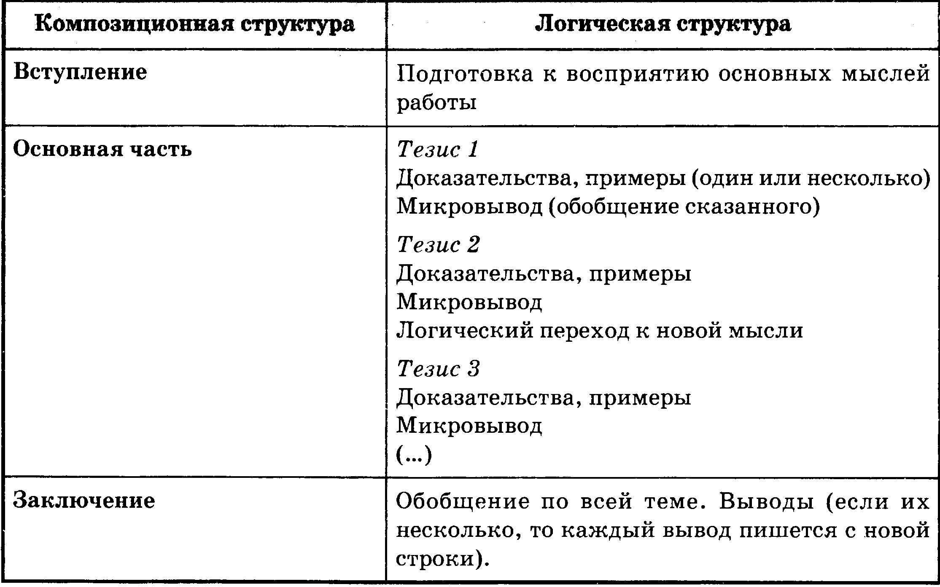

Slide 3
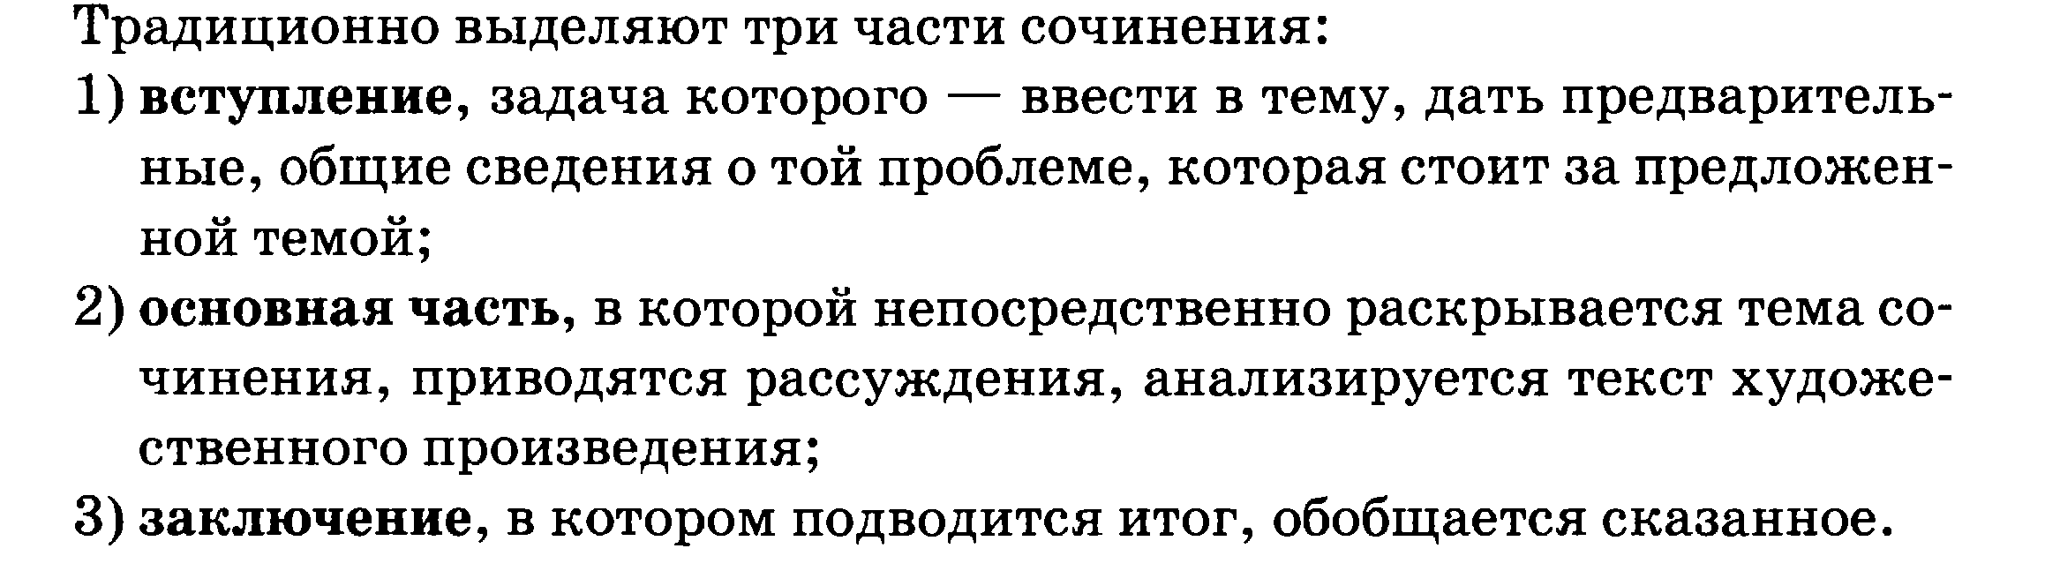
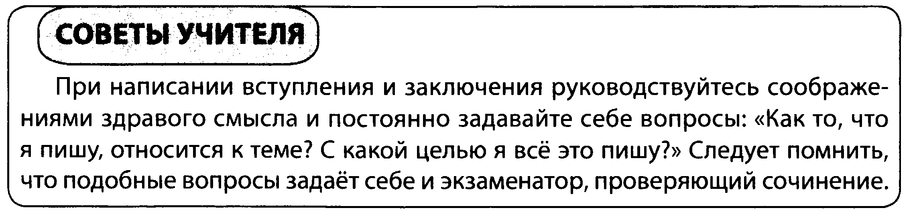

Slide 4
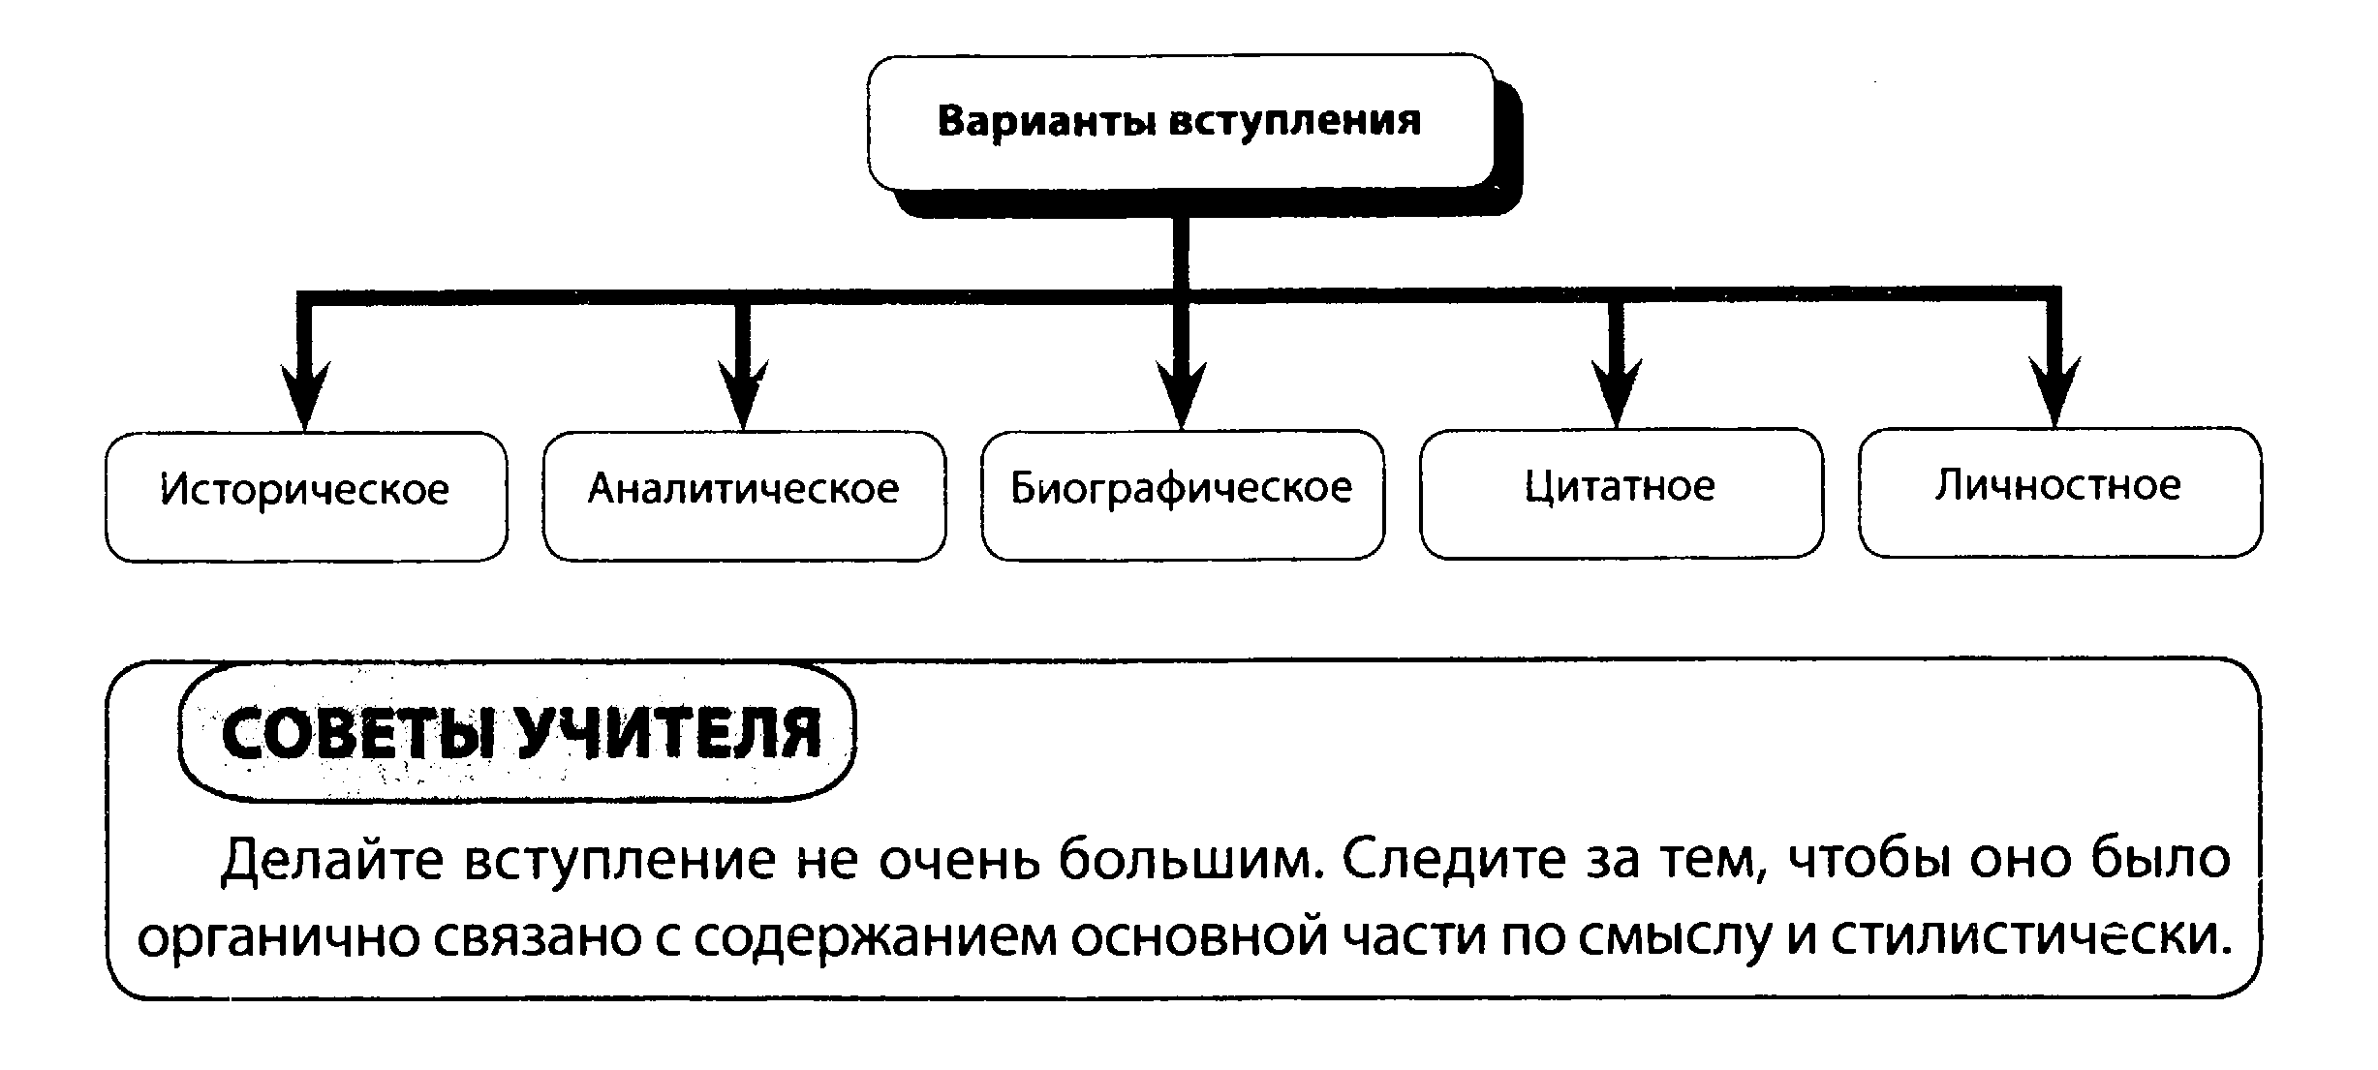

Slide 6
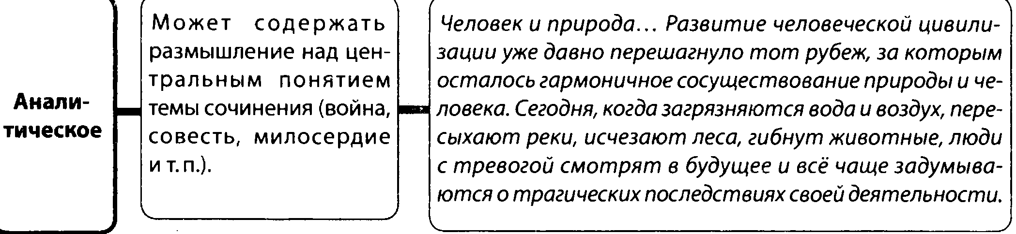
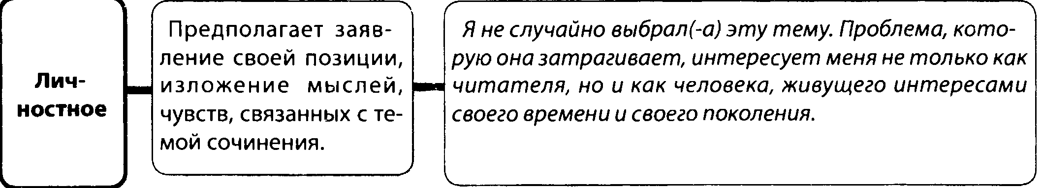

Slide 7
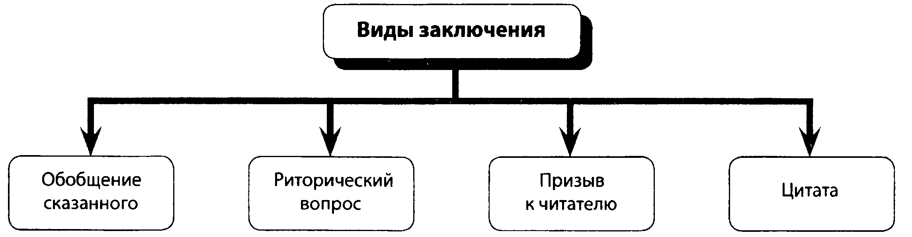
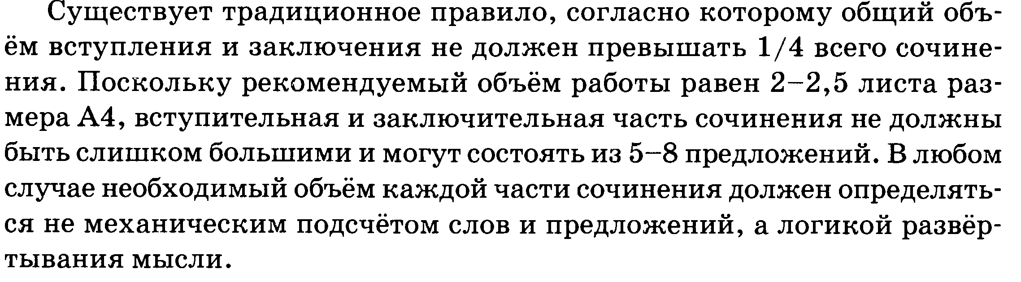

Slide 8
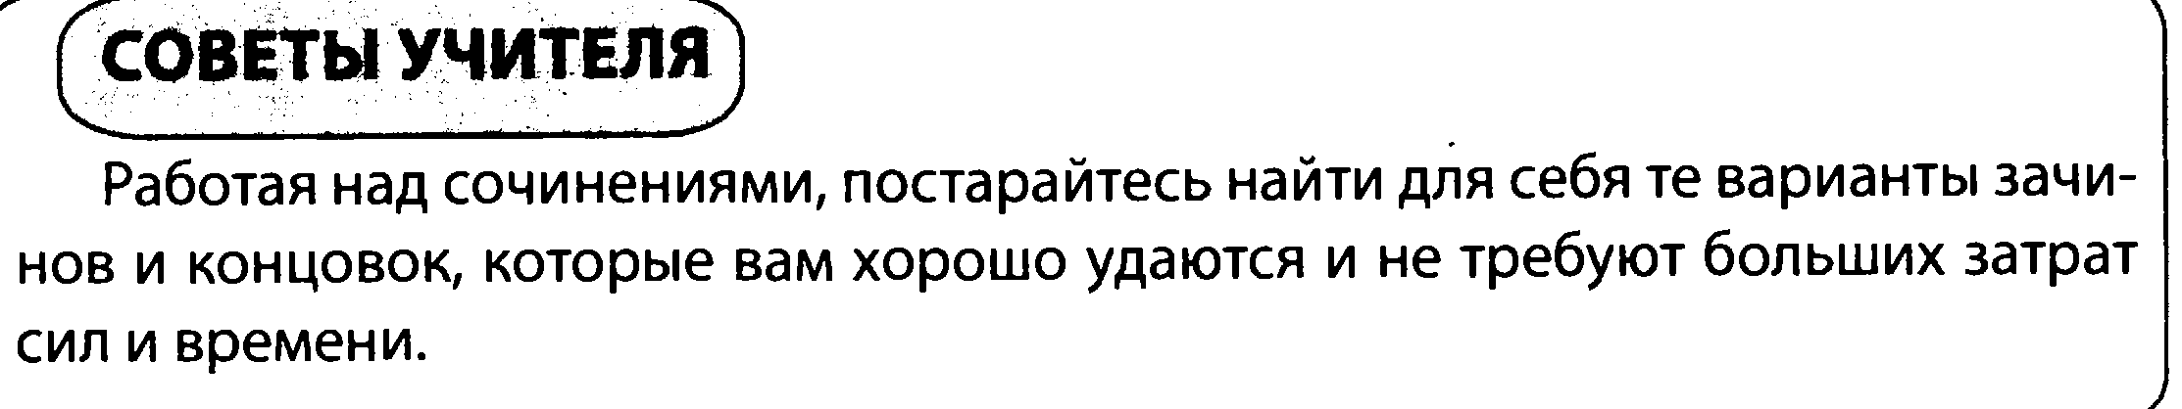

Slide 9
Вариант «универсального» вступления и заключения
Вступление: Всякая любовь – великое счастье. Любовь к Отчизне, любовь матери к детям, любовь мужчины и женщины… Счастливы те, в чьих сердцах живут настоящие чувства.
Заключение: Истинная любовь очищает и возвышает всякого человека, преображая его. Умение жертвовать собой ради любви – это и есть настоящий дар, данный свыше.

Slide 10
Вариант «уникального» вступления и заключения
Вступление: Любовь – великое счастье. Любовь к Отчизне, любовь матери к детям, любовь мужчины и женщины… Счастливы те, в чьих сердцах живут настоящие чувства. Любовь способна изменить человека, сделать его лучше. Главная героиня повести А. И. Куприна «Гранатовый браслет» поняла, что есть на земле настоящая любовь.
Заключение: Истинная любовь очищает и возвышает всякого человека, преображая его. Умение жертвовать собой ради любви – это и есть настоящий дар, данный свыше. Главные герои повести А.И. Куприна доказывают, что любовь «перерождает» человека.

Slide 11
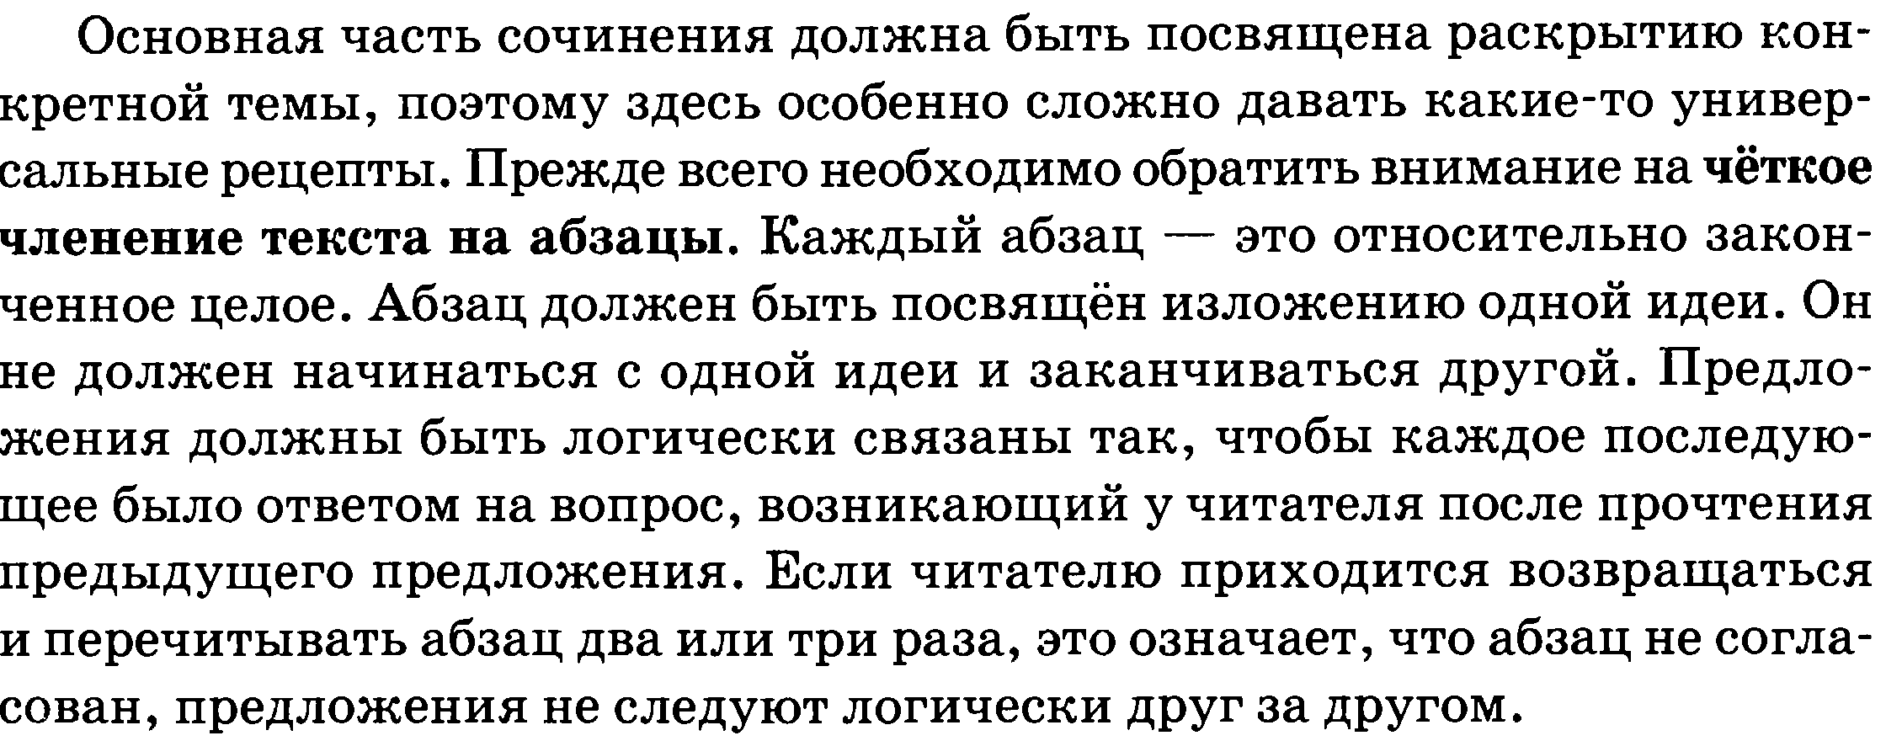
Как писать основную часть

Slide 12
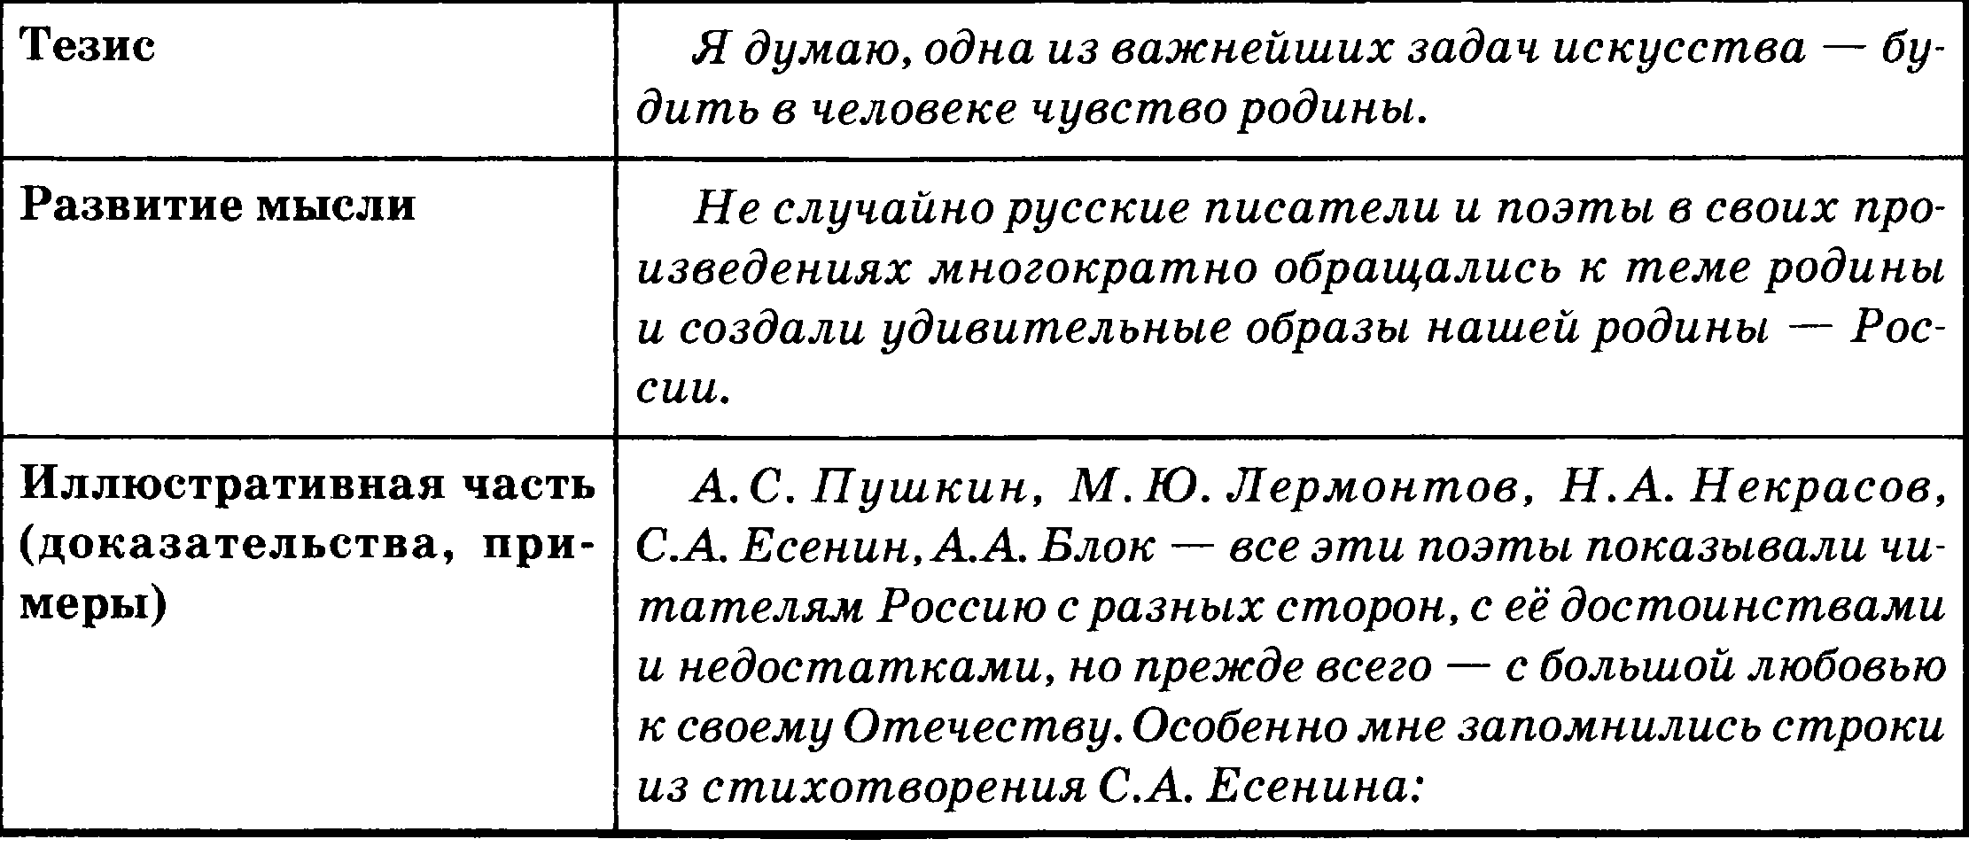
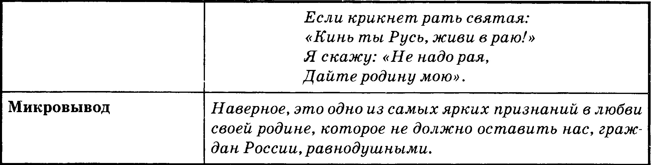
Структура абзаца сочинения-рассуждения

Slide 13
Приёмы привлечения текста литературного источника в работе над сочинением
1) ссылка, указание на произведение, определённый эпизод, высказывание автора, персонажа и т.д.
2)Сжатый пересказ сюжета, конфликта, этапов становления характера героя;
3)Цитирование;
4)Использование косвенной речи.

Slide 14
Литературный аргумент (анализ текста)
«Маленький» чиновник Желтков много лет безнадёжно влюблён в княгиню Веру Николаевну Шеину, жену местного предводителя дворянства, и присылает ей на день рождения подарок – браслет с пятью кроваво-красными гранатами. По меркам и вкусам высшего света, такому подарку грош цена. Но он ценен Желткову тем, что браслет носила его «покойная матушка. Любовь, которую символизирует браслет, не подчиняется никаким общественным устоям. Она выше всех предрассудков, выше здравого смысла, потому что она чиста - любовь платоническая, сродни рыцарскому поклонению Прекрасной Даме. «Ваш до смерти и после смерти покорный слуга». Что это? Любовь или сумасшествие?

Slide 15
Последнее письмо Желткова всё ставит на свои места. Он любит. Любит безнадёжно, страстно и идёт в своей любви до конца. Он принимает своё чувство как божий дар, как великое счастье. И не проклинает судьбу, а уходит из жизни с великой любовью в сердце, унося её с собой и говоря любимой: «Да святится имя Твое!» А прекрасная музыка Бетховена звучит печальным реквиемом по погибшей любви. Куприн пишет о служении идеалу, которого у нас нет, но о котором втайне мечтает каждая женщина. Поэтому «Гранатовый браслет можно читать как романтическую поэму о влюблённых двадцатого века.

Slide 16
«Любовь… одна дороже богатства, славы и мудрости… дороже самой жизни, потому что даже жизнью она не дорожит и не боится смерти», - писал А. Куприн. Сложен вопрос: настоящая любовь - награда она или наказание. Наверное, каждый этот вопрос будет решать по-своему. А что важнее: любовь или жизнь? «Простой» вопрос, который, как мне кажется, каждый должен решать сам. Хотя я считаю, что жизнь больше любви. Может, мысль моя крамольна, но все-таки в жизни человека должно быть что-то еще, помимо любви. Это «что-то» должно удержать от рокового шага. А «Гранатовый браслет» пусть останется прекрасной историей, которая очищает человеческую душу.

Slide 17
Сочинение 2
Что такое любовь? На протяжении веков ответ на этот вопрос искали и до сих пор продолжают искать философы, художники, композиторы, писатели, поэты и обычные люди. Любовь для Пушкина-лирика – предмет высокой поэзии, созидающее чувство”, прекрасное мгновенье”, “божественный дар”. У Лермонтова – это смятение сердца, боль потерь. У Тютчева любовь - это блаженство, стихийная страсть и роковой поединок.

Slide 18
Любовь-вечная тема мировой классической литературы. Ещё великий Шекспир писал, что «любовь всесильна: нет на земле ни горя – выше кары её, ни счастья – выше наслаждения служить ей». Певцом возвышенной любви можно назвать и Александра Ивановича Куприна. Произведения Куприна заставили меня глубоко задуматься о многом: о судьбе человека, его жизни, значении любви в ней, о сложности взаимоотношений между мужчиной и женщиной.

Slide 19
История Олеси из одноимённой повести Куприна – яркий пример того, как сложно в реальной жизни обрести и сберечь ту единственную, настоящую, самоотверженную любовь, «которая повторяется один раз в тысячу лет». Красота отношений Олеси и Ивана Тимофеевича достойна восхищения, но тем не менее их любовь не безмятежна, она не лишена боли, слёз и отчаяния. Их отношения оказываются беззащитными перед лицом жестокой реальности. Даже такая сказочная и романтическая любовь, как любовь Олеси и Ивана, не способна противостоять всем преградам: общественному мнению, беспощадному миру, который существует по своим законам.

Slide 20
Кроме того, герои не могут изменить свою психологию. Олеся – чистая искренняя девушка, выросшая вдали от цивилизации, она привыкла жить сердцем. Иван Тимофеевич – человек, живущий по законам социума. Он боится поверить в то, что для Олеси является бесспорным. Слабость и трусость Ивана Тимофеевича приводят к трагическому исходу. Олеся покидает родные места избитая и обесчещенная, с глубокой раной в душе. Иван продолжает прежнюю жизнь, но уже никогда он не будет счастлив, радостей «больших не будет, но будет много скуки и тяготы»

Slide 21
Прочитав повесть, я задумалась о том, как легко потерять счастье, любимого человека и как трудно воплотить в реальность мечту о прекрасной любви, которая не ждёт наград и которая «сильна, как смерть». Такая любовь очень редка и доступна только немногим людям. Одним из таких людей является Желтков в рассказе «Гранатовый браслет». Это человек, любящий безнадежно, не рассчитывающий на взаимность, боготворящий свою возлюбленную. Он готов на всё ради любви, даже на смерть, которая не способна уничтожить эту любовь, великую, возвышенную, но, к несчастью, невозможную.

Slide 22
Эта любовь, так же как любовь Олеси и Ивана Тимофеевича, невозможна, потому что законы жестокого мира не дают ей права на существование. Вера слишком поздно понимает значение браслета и упускает ту единственную и неповторимую любовь, которой «никакие жизненные удобства, расчёты и компромиссы не должны касаться». Такая любовь уходит вместе со смертью Желткова, оставляя лишь прекрасный символ – гранатовый браслет.

Slide 23
Истинная любовь, по мнению Куприна, -основа всего земного. Она не должна быть изолированной, неразделённой. Любовь должна основываться на высоких искренних чувствах, стремиться к идеалу. Это святая трагедия в жизни человека. Любовь сильнее смерти, она возвышает маленького человека над суетным миром несправедливости и злобы.

